Slide 1
如何开发维护大型公共项目
俞世杰
京喜研发部-营销平台与分析开发组
Notes:
分享前先看一个项目
本次分享主要是分享一些公共项目通用的搭建维护策略，侧重技术广度，点到为止。
如果有遗漏点或者问题，大家可以随时补充或提问

Slide 2
公共项目有什么特点？
解决业务痛点
维护难度大
1
3
瞄准痛点，提供优秀的解决方案
为效率、质量、体验而生
想做的事情多，需要考虑的更多
资源有限
旧代码仍需维护
2
需求多变
被动职责
4
每个使用者都是产品经理
坚持己见 or 迎合他人？
需要一系列设施来辅助你的项目
经常要协助开发者定位问题

Slide 3
应该具备什么素质？
1
idea
营销思维
4
项目的思想，是项目能否成功的第一要素
如何包装，才能让大家更喜欢用？
高质量代码
坚持维护
2
5
更少的bug
更容易升级
更容易让他人参与贡献
坚持，真的没那么容易
设计先行
完善的文档/生态
3
6
轻视设计，后果自负
一定要构思好要做的东西
好的文档往往能让项目事半功倍
项目的名气往往和生态大小成正比

Slide 4
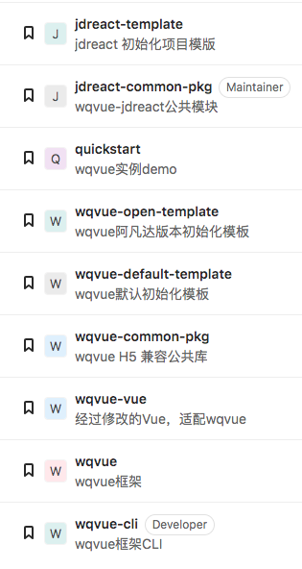
如何开始——目录结构(MutiRepo)
👍
各模块管理自由度高，可自行选择构建工具、依赖管理、单元测试等配套设施
各模块仓库体积一般不会太大
👎
仓库分散不好找，分支管理混乱
版本更新繁琐，如果公共模块的版本发生了变化，需要对所有模块进行依赖的更新
CHANGELOG梳理繁琐，无法很好的关联各个模块的变动联系，基本靠口口相传

Slide 5
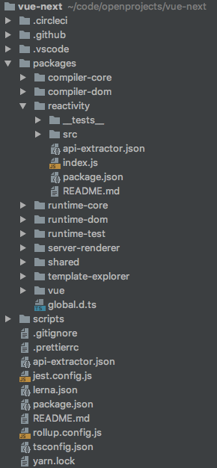
如何开始——目录结构(MonoRepo)
👍
一个仓库维护多个模块，不用频繁切换仓库
方便版本管理和依赖管理，模块之间的引用、调试都很方便，配合相应工具，可以一个命令搞定
方便统一生产CHANGELOG，配合提并规范，可以再发布时自动生成CHANGELOG
👎
统一构建工具，对构建工具提出了更高要求，要能构建各种相关模块
仓库体积比较大

Slide 6
如何开始——包管理(Lerna)
一个用于管理具有多个npm模块的工具，用于优化使用git和npm管理多包存储库的工作流程。
✅ 自动解决packages之间的依赖关系
✅ 检测文件变动，自动生成版本号发布，并遵循semver规范
✅ 根据commit记录自动生成CHANGELOG
✅ 依赖包不再冗余

Slide 7
如何开始——包管理(Lerna)
lerna init
lerna create
my-lerna-repo/
package.json
lerna.json
packages/
package-1/
package.json
package-2/
package.json
lerna add
lerna bootstrap
lerna publish
lerna clean
lerna run build
lerna exec

Slide 8
如何开始——Commit规范
@commitlint/cli：校验commit message
@commitlint/config-conventional：为commitlint 指定相应的规范
husky：继承了GIT所有钩子，决定校验的时机
commitizen: 以问询式的方式获取提交信息，自动生成合格的commit message “commit”: “git-cz” git cz
cz-lerna-changelog：在问询的过程，会有类似影响哪些 package 的选择
"husky": { "hooks": { "commit-msg": "commitlint -E HUSKY_GIT_PARAMS" } }
"config": { "commitizen": { "path": "./node_modules/cz-lerna-changelog" } }

Slide 9
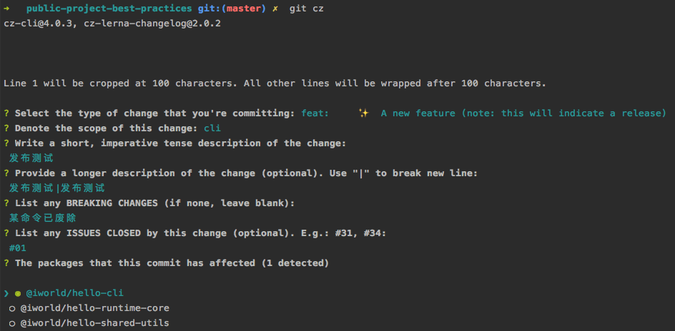
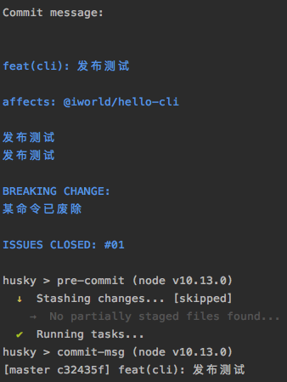
如何开始——Commit规范

Slide 10
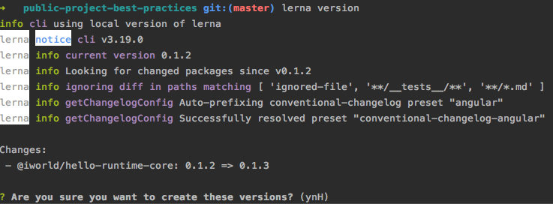
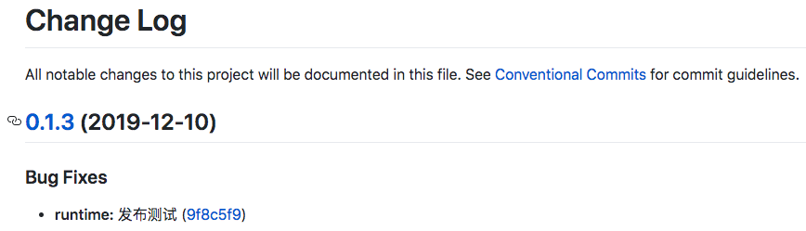
如何开始——CHANGELOG
Lerna version：
找出从上一个版本发布以来有过变更的 package
提示开发者确定要发布的版本号
更新有变更package中的version
更新依赖了有变更package的依赖版本
更新lerna.json中version字段
提交修改，打tag
推送远程仓库
--conventional-commits

Slide 11
如何开始——版本规范(Semver)
两个定义：
版本：是指例如 0.4.1、1.2.7、1.2.4-beta.0 这样表示包的特定版本的字符串。
范围：则是对满足特定规则的版本的一种表示，例如修订号：~16.2.0、16.2.x、16.2，次版本发布：^16.2.0、16.x、16，主版本号：*、x
版本格式：主版本号.次版本号.修订号，版本号递增规则如下：
主版本号：当你做了不兼容的 API 修改，主版本为0表示在开发初期，随时都可以改变, 1.0.0的版本用于界定稳定API的形成
次版本号：当你做了向下兼容的功能性新增，
修订号：当你做了向下兼容的问题修正。
先行版本号及版本编译元数据可以加到“主版本号.次版本号.修订号”的后面，作为延伸。
先行版本：
alpha: 内部版本
beta: 公测版本
rc: 即Release candiate，正式版本的候选版本
npm publish --tag=next
{ dist-tags: {
latest: 'xx.xx.xx‘,
next: 'xx.xx.x-beta.2’
} }

Slide 12
如何开始——代码规范/风格
esLint：校验JS、TS
lint-staged：只校验暂存区中的文件。1提高校验效率2.方便项目中途接入
husky：继承了GIT所有钩子，决定校验的时机
prettier: 约束代码风格
Ci: 远程仓库校验
"lint": "eslint --ext .js,.ts --fix ./packages"
"lint-staged": { "*.{js,ts}": [ "npm run lint", "git add" ] },
"husky": { "hooks": { "pre-commit": "lint-staged”
} },

Slide 13
如何开始——代码规范/风格
// .eslintrc
"extends": ["standard", "prettier"], "plugins": ["prettier", "standard"], "overrides": [ { "files": ["*.js"], "parser": "babel-eslint" }, { "files": ["*.ts"],
// prettier/@typescript-eslint：使得@typescript-eslint中的样式规范失效，遵循prettier中的样式规范 "extends": ["prettier/@typescript-eslint", "standard", "plugin:prettier/recommended"],
// ESLint的解析器，用于解析typescript，从而检查和规范 "parser": "@typescript-eslint/parser",
// ESLint插件，包含了各类定义好的检测Typescript代码的规范 "plugins": ["@typescript-eslint"] } ],

Slide 14
如何开始——类型安全(TypeScript)
每个被调用方负责自己的对外类型展现，调用者只需关心被调用方的类型，不需关心内部细节
帮助理解源码，明确的类型可以减少很多沟通以及开发时的成本
逼格
Notes:
除了减少类型问题导致的bug外

Slide 15
如何开始——单元测试
单元测试特指被测试对象为程序中最小组成单元的测试
优势：
测试用例编写简单
更早发现问题
倒逼优化代码结构
组成：
被测试的对象是什么
要测试该对象的什么功能
实际得到的结果
期望的结果
编写时机：
开发过程中，单元测试应该来测试那些可能会出错的地方，或是那些边界情况。
维护过程中，单元测试应该围绕着 bug 进行，每个 bug 都应该编写响应的单元测试。从而保证同一个 bug 不会出现第二次。
单元测试覆盖率与代码质量没有必然的联系
编写单元测试的难度与代码质量成反比

Slide 16
如何开始——单元测试(jest)
轻松上手， __test__目录，创建以 .spec.js 或 .test.js 结尾的文件即可
内置强大的断言与 mock 功能
内置测试覆盖率统计功能
内置 Snapshot 机制
前端友好（集成JSDOM ）
良好的控制台输出
异步支持
import { say } from '../src/index' describe('@iworld/hello-cli', () => { it('console.log the text "World"', () => { console.log = jest.fn(); say('World'); expect(console.log.mock.calls[0][0]).toBe('World'); }); });

Slide 17
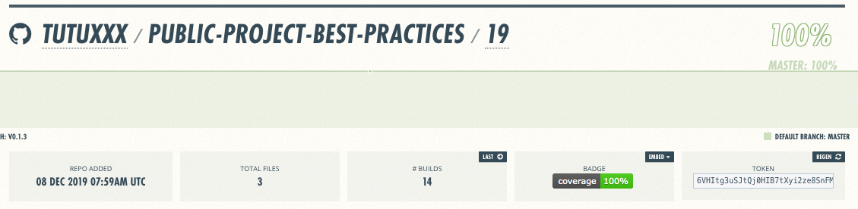
如何开始——覆盖率
行覆盖率（line coverage）：是否每一行都执行了？
函数覆盖率（function coverage）：是否每个函数都调用了？
分支覆盖率（branch coverage）：是否每个if代码块都执行了？
语句覆盖率（statement coverage）：是否每个语句都执行了？
Coveralls 用于收集测试覆盖率报告，对于开源项目免费，将测试覆盖率报告通过 Travis CI 提交给 Coveralls
"test:ci": "jest --coverage --coverageReporters=text-lcov | coveralls"

Slide 18
如何开始——打包编译(Rollup)
rollup-plugin-node-resolve：加载在 node_modules 中的第三方模块
rollup-plugin-commonjs ：将 CommonJS 模块转换为 ES6,来为 Rollup 获得兼容
rollup-plugin-babel
rollup-plugin-typescript2：编译ts代码并抛出编译错误
rollup-plugin-terser ：代码压缩
rollup-plugin-replace ：查找替换，如环境变量
rollup-plugin-alias ：模块别名
基于ES Module
自带Tree-shaking
轻量，易用
更快，更小
生态良好

Slide 19
language: node_js //指定运行环境 sudo: false // 无需sudo权限 node_js: //指定 Node 版本 - “10” cache: //指定缓存模块，可加快编译速度 directories: - node_modules jobs: //执行不同的build stage include: - stage: test script: - npm i - travis_wait 30 npm run bootstrap // 安装关联依赖，等等时间30分钟 - npm run build // 打包编译各个子包 - npm run test:ci // 单元测试，并通过coveralls生成覆盖率报告 - stage: publish if: (branch = master) AND (NOT (type IN (pull_request))) // 仅主干进行文档部署 script: npm run build:docs // 构建静态文档 deploy: - provider: pages //travis为githubpages提供的快捷部署功能 skip_cleanup: true //防止Travis CI重置工作目录 github-token: $GITHUB_TOKEN // github中生成，并在travis中设置为全局变量 local-dir: docs/.vuepress/dist
如何开始——持续集成
定义：持续集成指的是只要代码有变更，就自动运行构建和测试，反馈运行结果
1.每次代码的小幅变更，就能看到运行结果，从而不断累积小的变更
2.快速发现错误，防止分支大幅偏离主干
3.持续集成并不能消除Bug，而是让它们非常容易发现和改正。

Slide 20
如何开始——项目徽章
https://img.shields.io/node/v/@iworld/hello-cli.svg
package.json engines
https://img.shields.io/npm/dt/@iworld/hello-runtime-core.svg
https://img.shields.io/npm/l/@iworld/hello-runtime-core.svg
package.json license
https://coveralls.io/repos/github/tutuxxx/public-project-best-practices/badge.svg
https://img.shields.io/travis/tutuxxx/public-project-best-practices.svg

Slide 21
如何开始——官方文档
Docsify、Docute、Hexo、GitBook、docusaurus、vuePress
# 安装
yarn global add vuepress # 或者：npm install -g vuepress
# 新建一个 markdown 文件
echo '# Hello VuePress!' > README.md
# 开始写作
vuepress dev .
# 构建静态文件
vuepress build .
加载性能好
良好的SEO
SPA，良好的阅读体验
Vue、Vue Router、webpack

Slide 22
如何开始——License

Slide 23
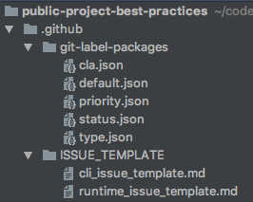
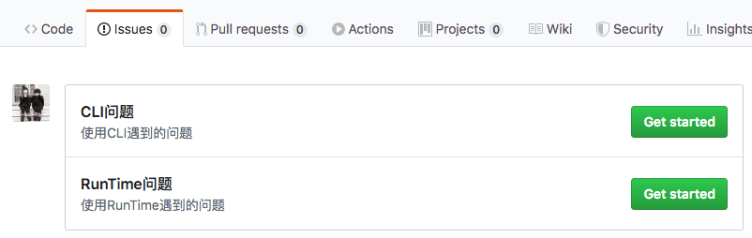
如何开始——其他
项目管理：
Issues：协作系统、TODO LIST、征求社区意见(breaking change)
label ：主要用于对 issues 分类、过滤。
milestone ：主要用于定制计划，一个 issues 只能绑定一个milestone。
board ：提供的看板功能，可以直观看到工作事项、项目进度。
Issues/PR template

Slide 24
如何开始——其他
README自动生成： readme-md-generator
LOGO自动生成： brandmark、 looka
GitHub Corners或GitHub彩带
清晰的代码注释、自动化测试等
完善的贡献指南（怎样的贡献才会被复查和接受），一切流程文档化
PR的code review，PR前提交一个issue
维护贡献者列表（邮件、公示等方式鸣谢issues和pr贡献者）
掘金小册、社区论坛、物料市场
了解市面同类产品，去其糟粕，取其精华，不断更新和修复 bug

Slide 25
如何开始——其他
内部公共项目走开源流程
安利别人使用来收集反馈，为受众提供技术支持
认真处理每一个 PR，因为质量是一个开源组件库最重要的
自己常在项目中使用，因为使用了才能更好地了解自己的开源项目。另外，并不是所有使用者都会反馈问题，有些问题需要自己在实践中发现
issue尽量在半小时内回复，这样使用者会觉得你确实在用心维护这个开源项目
制定并公布项目发展方向，保证项目不会跑偏，也可用来约束贡献者提供的一些奇怪需求
保证所有交流都是公开的，提供平等的沟通机会
学会拒绝他人，对于不想接受的贡献，切勿忽略或加装没看到，感谢他们，解释为什么他们的贡献不符合，最好引用相关的文档，或鼓励他fork项目单独维护
大胆寻求帮助，鼓励他人参与

Slide 26
可能遇到的问题
目标边界不明晰
其他因素干扰
遇到一些自己不认可的需求或PR
认知不足导致项目风险
无力维护

Slide 27
如何快速开始
✅ 目录结构：monorepo ✅ 包管理：lerna、yarn ✅ 分支规范：git-flow ✅ 版本规范：semver
✅ CHANGELOG：conventional-changelog-cli ✅ 文档：vuepress ✅ 自动创建Github Labels：git-labelmaker ✅ 类型安全：typescript ✅ 持续集成：travis ✅ 打包编译：rollup ✅ 代码规范：husky、esLint、lint-staged 、prettier ✅ 项目徽章：shields、coveralls ✅ 单元测试：jest ✅ 覆盖率：Istanbul ✅ README： readme-md-generator ✅ Commit规范：@commitlint/cli、@commitlint/config-conventional、husky、commitizen、 cz-lerna-changelog ✅ 打包编译：rollup ✅ LOGO：brandmark、looka

Slide 28
感谢聆听
THANKS

